Slide 1
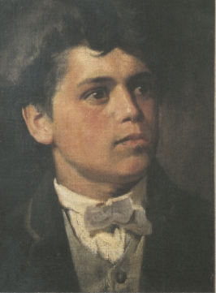
Autoritratto all'età di vent'anni
1879-1880
Olio su tela, cm 35x26
Arco, Municipio

Slide 2
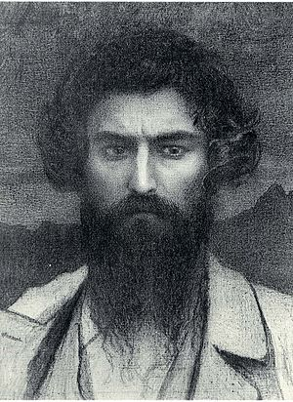
Giovanni Segantini, Autoritratto

Slide 3
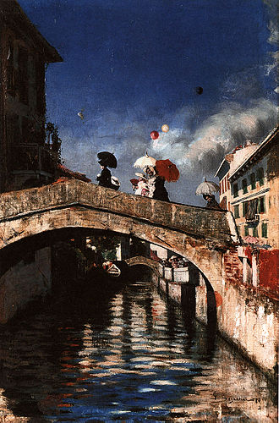
Il Naviglio a Ponte San Marco, 1880

Slide 4
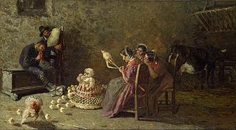
Zampognari in Brianza, 1883

Slide 5
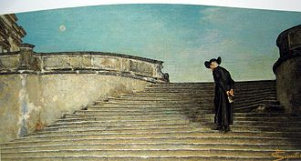
A messa prima, 1885

Slide 6
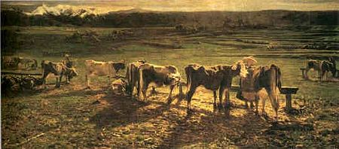
Alla stanga, 1885

Slide 7
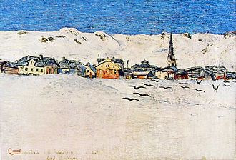
Savognino d'inverno, 1888-90 circa

Slide 8
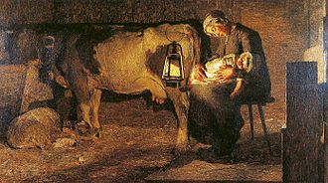
Le due madri, 1889

Slide 9
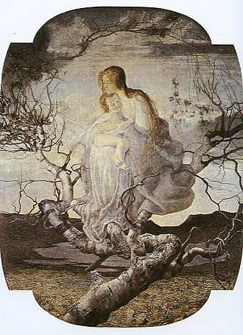
L'angelo della vita, 1895

Slide 10
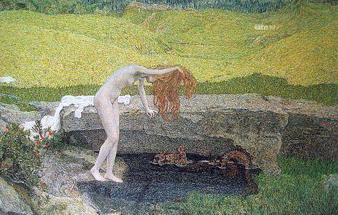
Vanità

Slide 11
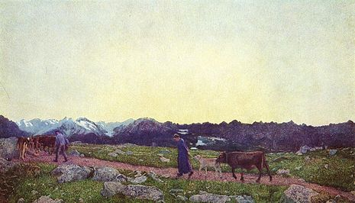
La Natura

Slide 12
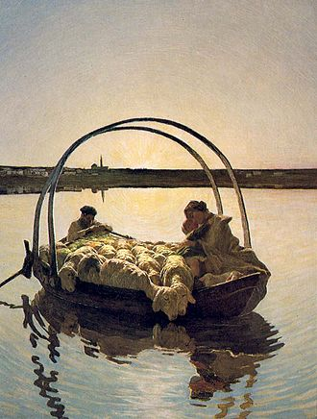
Traghetto all'Ave Maria
(II versione)

Slide 13
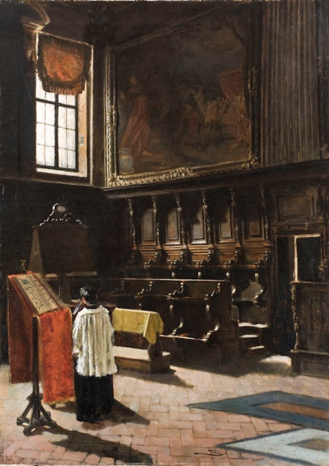
l coro della chiesa di Sant'Antonio in Milano

Slide 14
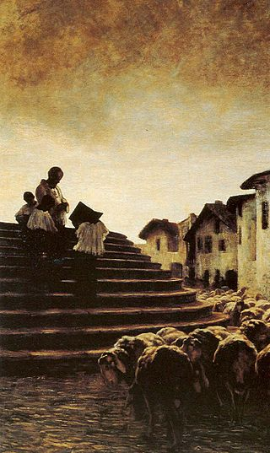
La benedizione delle pecore, 1884, St. Moritz,

Slide 15
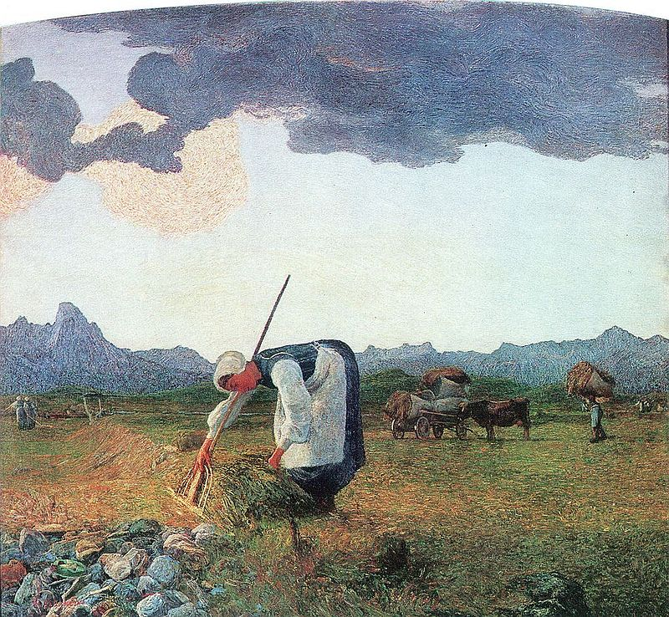
La raccolta del fieno, 1889

Slide 16

l lavoratore della terra o Lavoratore dei campi

Slide 17
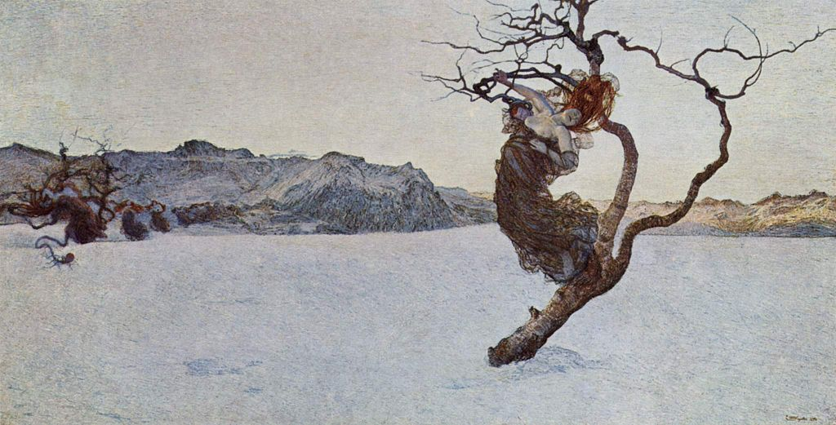
Le cattive madri, 1894, Vienna, [Österreichische Galerie Belvedere Vienna]

Slide 18
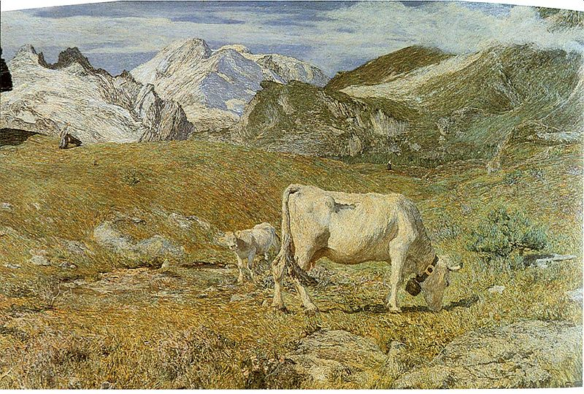
Pascoli di primavera, 1896, MIlano, Pinacoteca di Brera

Slide 19
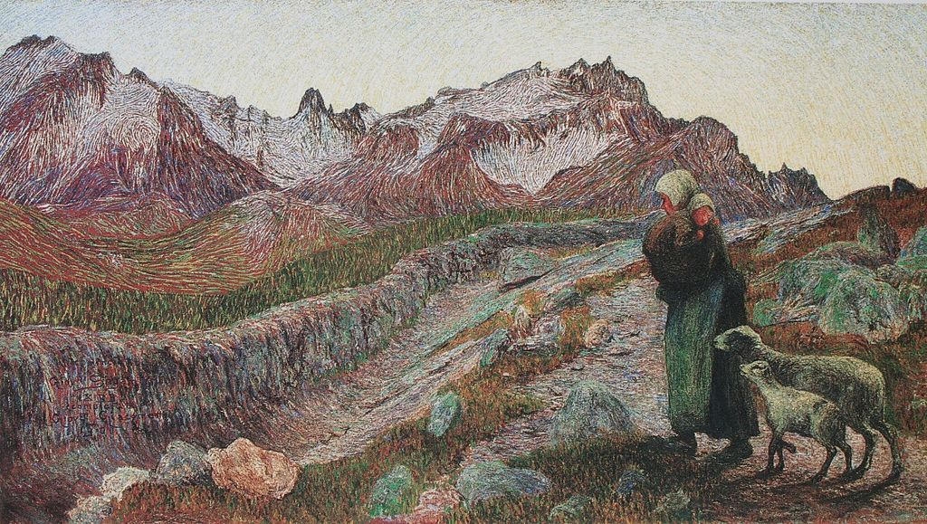
Le due madri

Slide 20
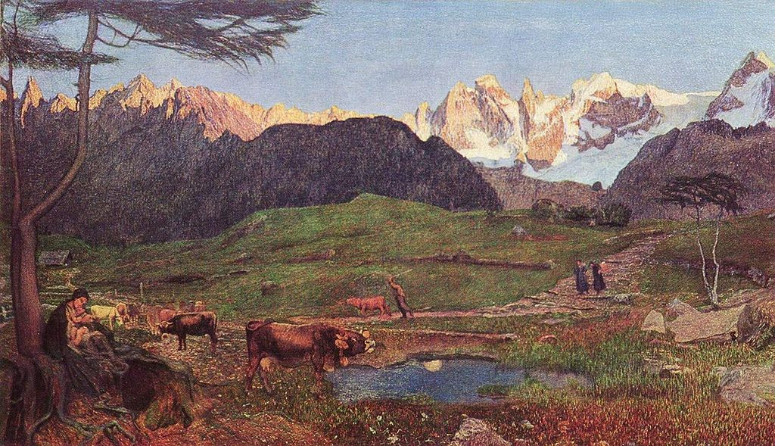
Trittico delle Trittico dell'Engadina 1, Alpi: Vita

Slide 21
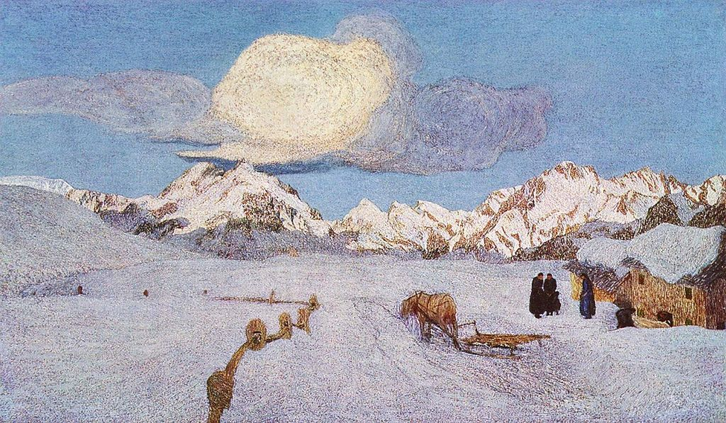
Trittico dell'Engadina 3, Trittico delle Alpi: Morte

Slide 22
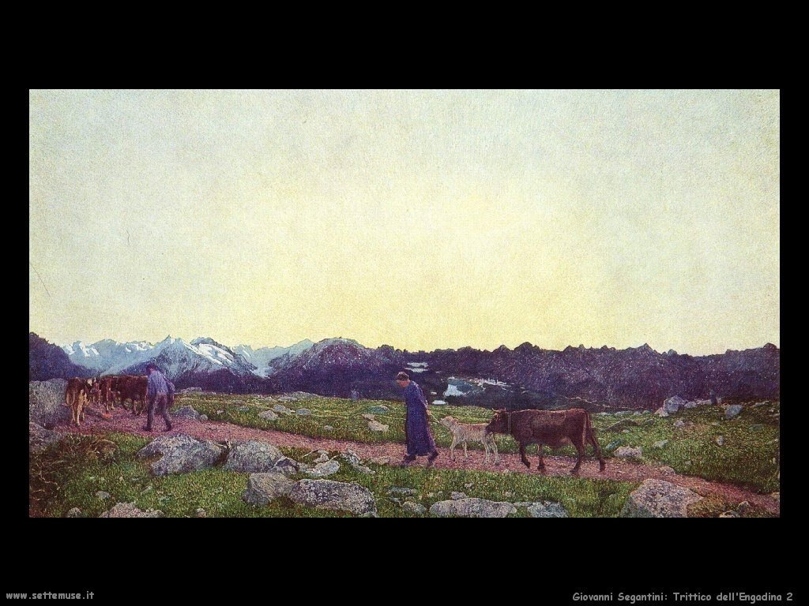
Trittico dell'Engadina 2

Slide 23
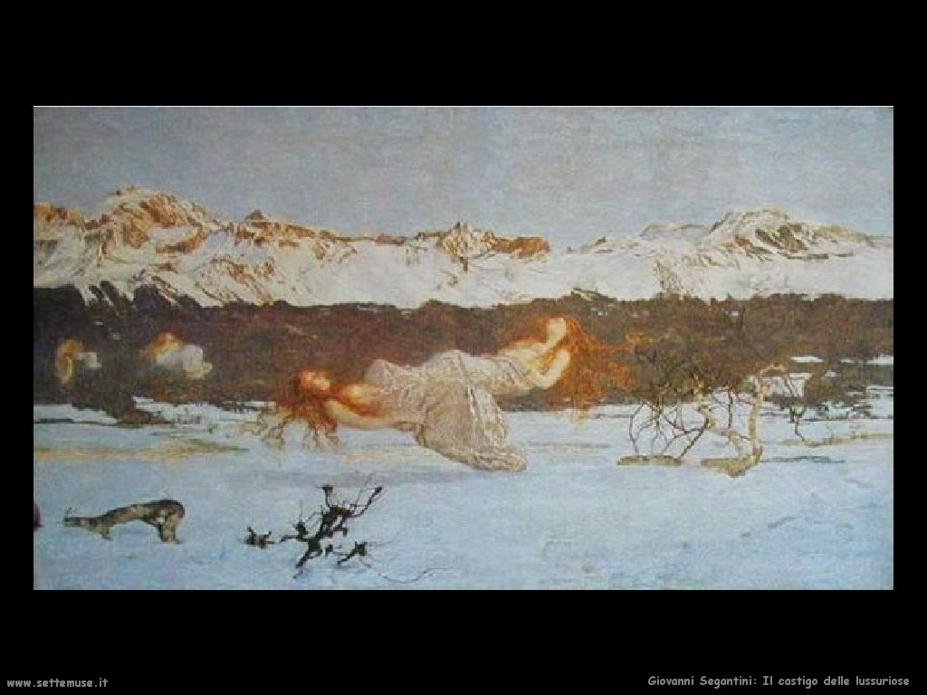
Il castigo delle lussuriose

Slide 24
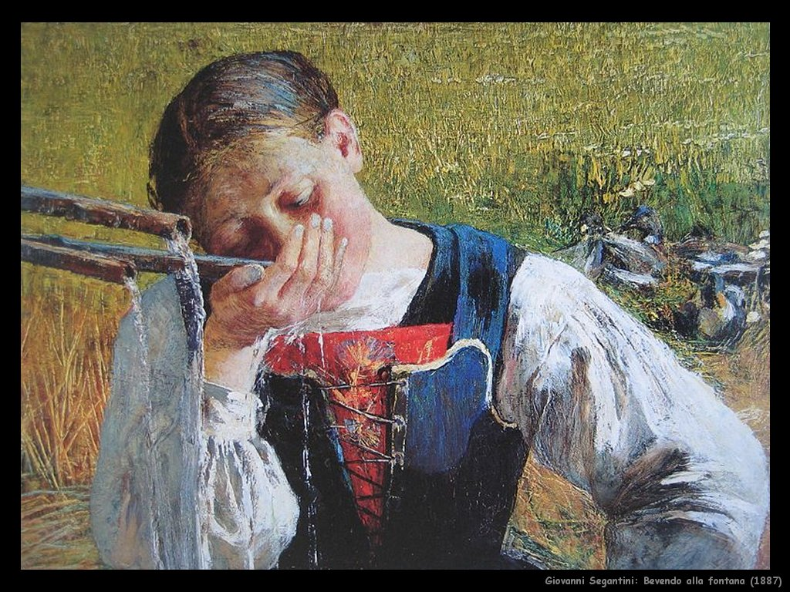
Bevendo alla fontana (1887)

Slide 25
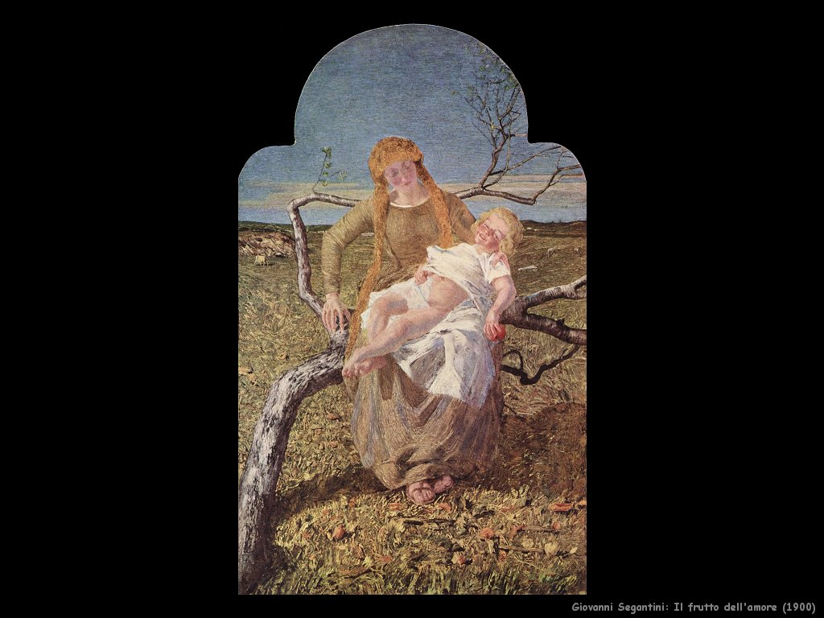
Frutto dell'amore (1900)

Slide 26
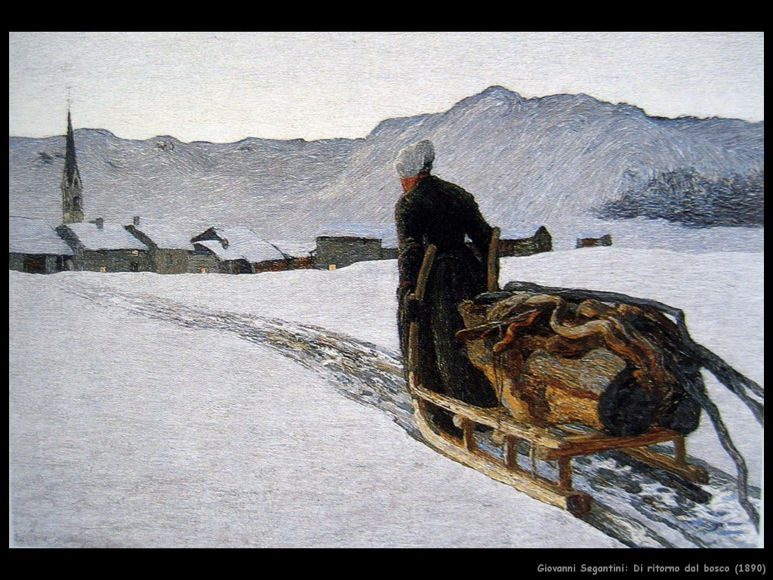
Ritorno dal bosco (1890)

Slide 27
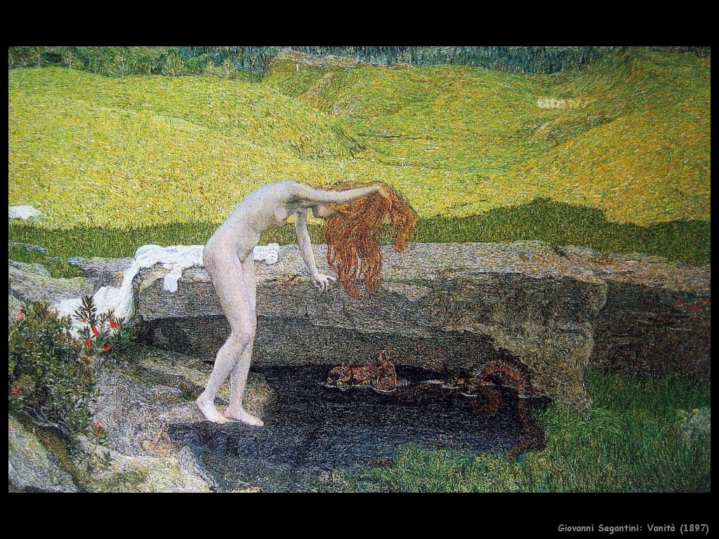
Vanità (1897)

Slide 28
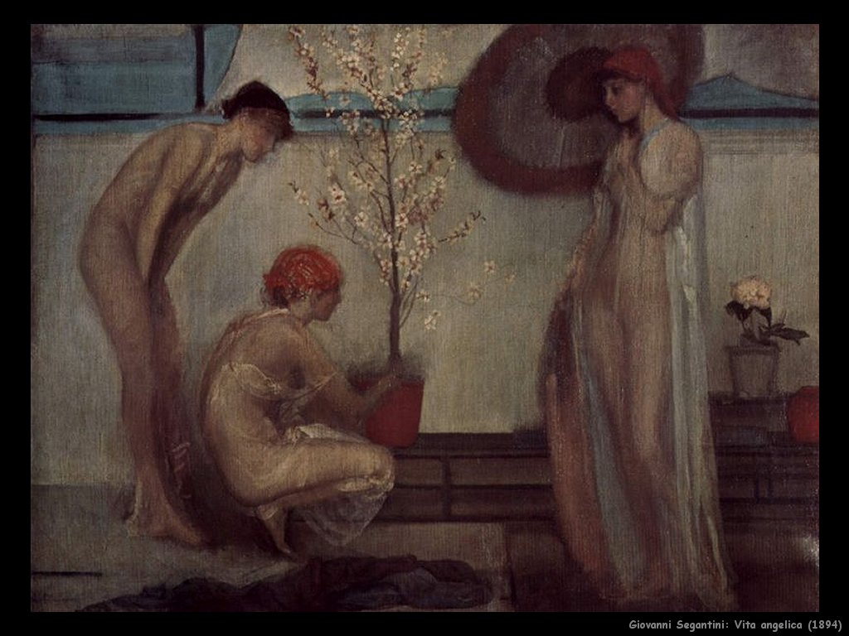
Vita angelica (1894)

Slide 29
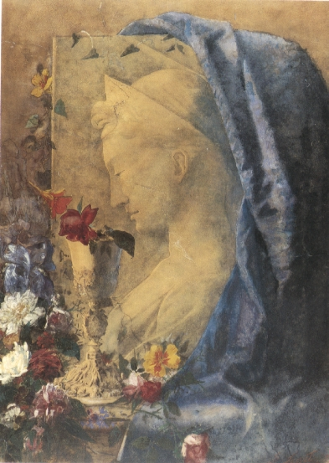
Natura morta con S.Cecilia
Tempera su carta incollata su cartoncino, cm 74,5x54
Milano, Civica Galleria d'Arte Moderna

Slide 30
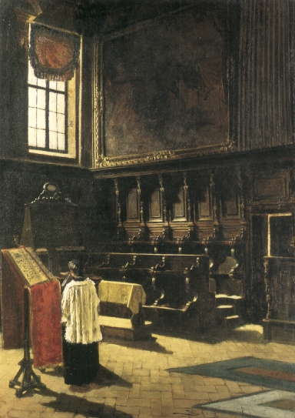
Il coro di S.Antonio
1879
Olio su tela, cm 119,5x85
Crema, collezione privata

Slide 31
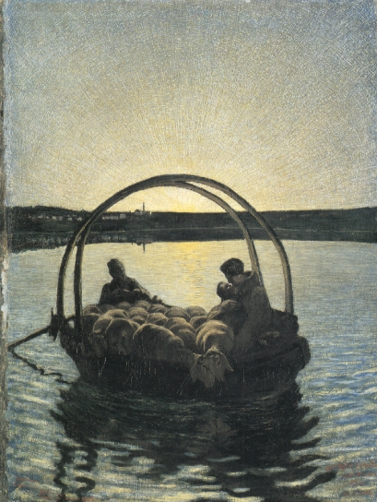
ve Maria a trasbordo (I versione)
1882
Olio su tela, cm 84x64,5
Zurigo, collezione privata

Slide 32
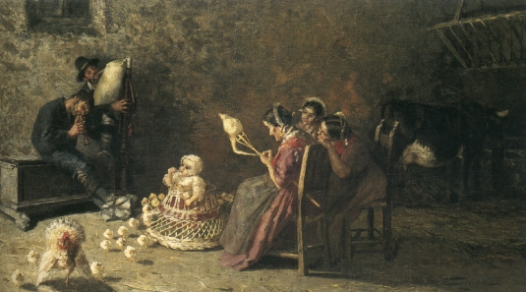
Zampognari in Brianza
(1883-1885)
Olio su tela, cm 107,2x192,2
Tokyo, National Museum of Western Art

Slide 33
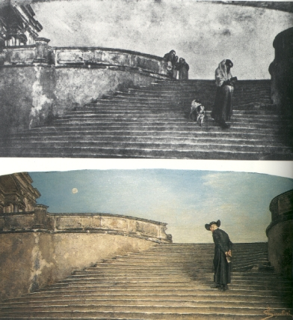
Studio per "A messa prima"
1885
Olio su cartoncino incollato su legno, cm79,8x58,2
Euerbach, collezione Georg Schaefer

Slide 34
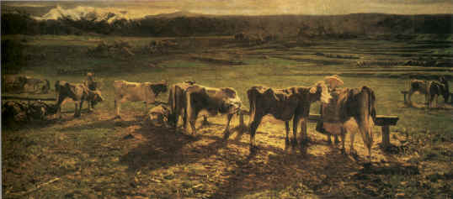
Alla stanga
1886
Olio su tela, cm 169x389,5
Roma, Galleria Nazionale d'Arte Moderna

Slide 35
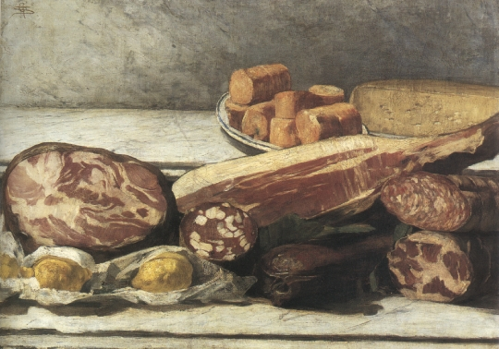
Gioia del colore
1886
Olio su tela, cm 56,5x79
Milano, collezione privata

Slide 36
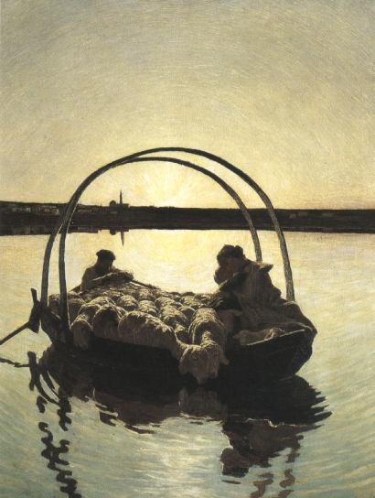
Ave Maria a trasbordo (Versione II)
1886
Olio su tela, cm 120x93
San Gallo, Fondazione Otto Fischbacher

Slide 37
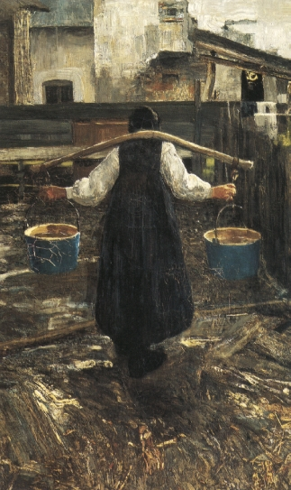
La portatrice d'acqua
1886-1887
Olio su tela, cm 74x45,5
Wandenswil (Zurigo) collezione privata

Slide 38
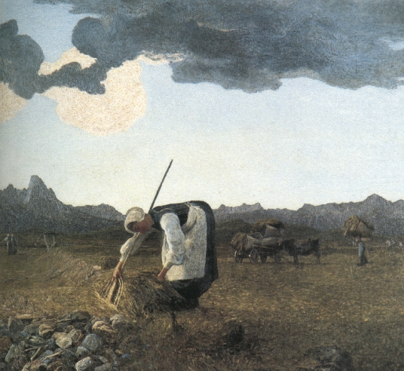
La raccolta del fieno
1889-1898
Olio su tela, cm 137x149
Comune di St. Moritz

Slide 39
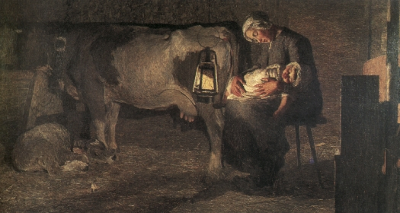
Le due madri
1889
Olio su tela, cm 157x280
Milano, Civica Galleria d'Arte Moderna

Slide 40
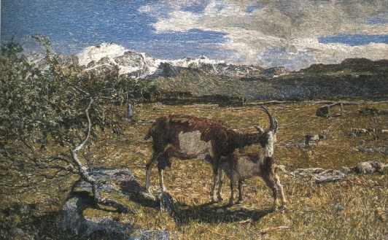
Alpe di maggio
1891
Olio su tela, cm 54,5x86,5
Lugo di Vicenza, collezione Malinverni

Slide 41
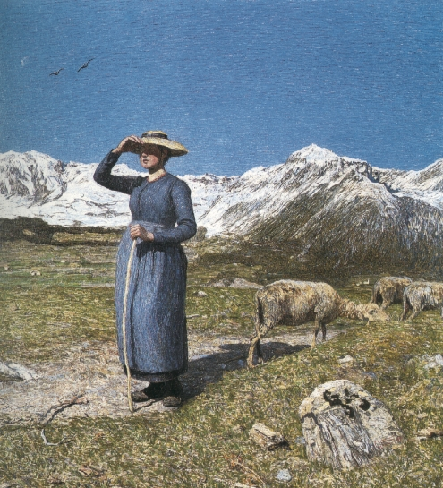
Mezzogiorno sulle alpi
1891
Olio su tela, cm 77,5x71,5
San Gallo, Fondazione otto Fischbacher

Slide 42
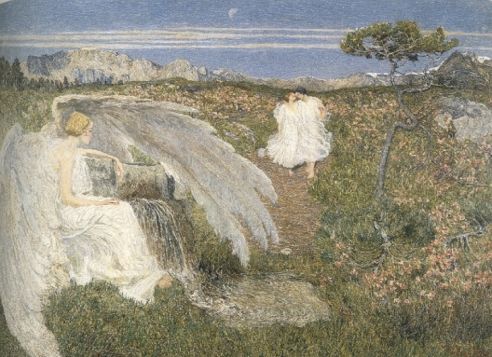
L'amore alla fonte della vita
1896, Olio su tela, cm 70x98
Milano, Civica galleria d'Arte Moderna

Slide 43
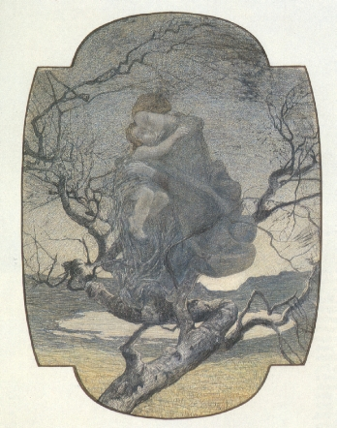
L'angelo della vita
1896
Matita dura su carta, cm 59,5x43
St.Moritz, Museo Segantini

Slide 44
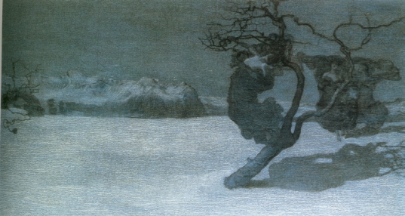
Le cattive madri
1896-1897
Graffito su cartone, cm 40x74
Zurigo, Kunsthaus

Slide 45
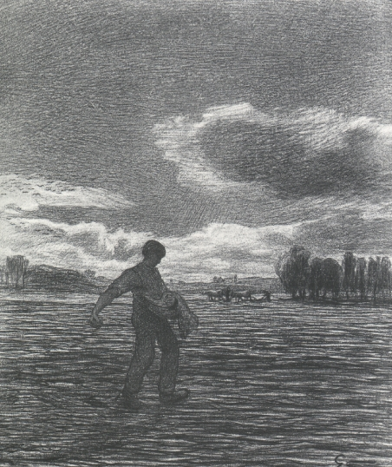
La propaganda
1897
Gesso nero e bianco su carta, cm 51,3x53,7
St.Moritz, Museo Segantini

Slide 46
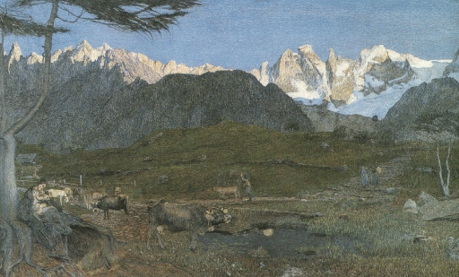
Trittico della natura - La vita
1898
Carboncino e matita dura su carta, cm 137x108
Winterthur, Stiftung fuer Kunst, Kultur und Geschichte

Slide 47
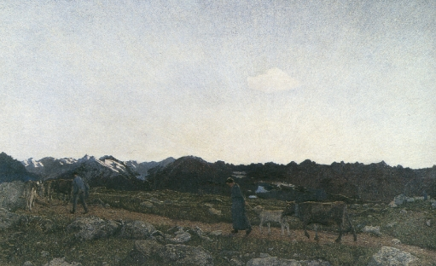
Trittico della natura - La natura
1898
Carboncino e matita dura su carta, cm 137x127
Winterthur, Stiftung fuer Kunst, Kultur und Geschichte

Slide 48
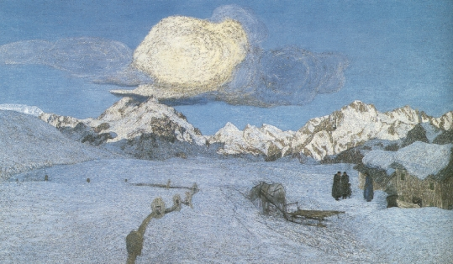
Trittico della natura - La morte
1898
Carboncino e matita dura su carta, cm 137x108
Winterthur, Stiftung fuer Kunst, Kultur und Geschichte

Slide 49
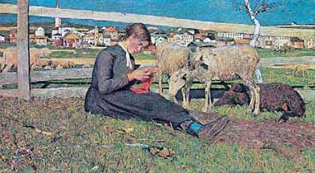
Ragazza che fa la calza 1988

Slide 50
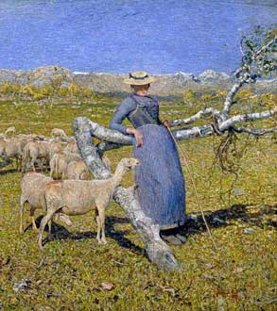
Pomeriggio nelle alpi

Slide 51
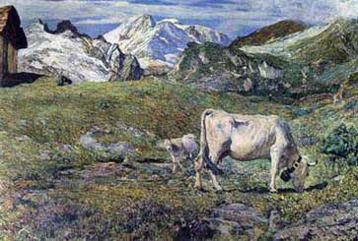
Pascolo di Primavera

